Slide 1


社區關係轉化愛中成長

Slide 2

I. 社區關係的認識.

Slide 3
你們是世上的鹽 . 鹽若失了味, 怎能叫它再鹹呢? 以後無用, 不過丟在外面, 被人踐踏了.
你們是世上的光. [ 太5:13 ～14]

Slide 4
你們是世上的鹽 . 鹽若失了味, 怎能叫它再鹹呢? 以後無用, 不過丟在外面, 被人踐踏了.
你們是世上的光. [太5:13 ～14]

Slide 5
你們是世上的鹽 . 鹽若失了味, 怎能叫它再鹹呢? 以後無用, 不過丟在外面, 被人踐踏了.
你們是世上的光. [太5:13 ～14]

Slide 6
I. 社區關係的認識.
A. 是世上的鹽. [太5:13]
1. 本是好的.
2. 有味道的.
3. 有功能的.

Slide 7

I. 社區關係的認識.
B. 是世上的光. [太5:14]
1. 要照亮的.
2. 給方向的.
3. 作標準的.

Slide 8
II. 社區關係的挑戰.
A. 社區大眾拒絕聽福音.
B. 教會焦點在對內活動.
C. 信徒找對外切入點難.

Slide 9
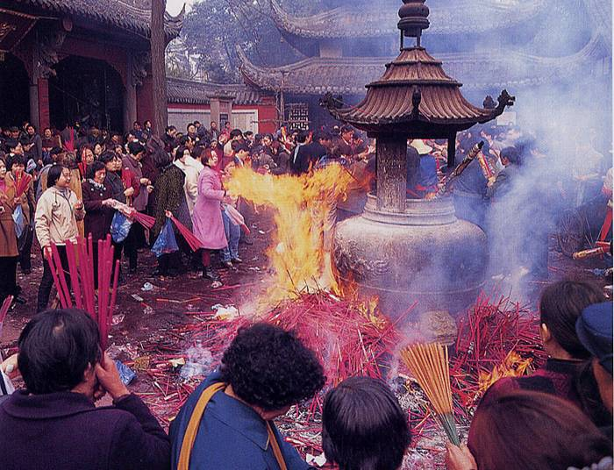

社區大眾拒絕聽福音

Slide 10
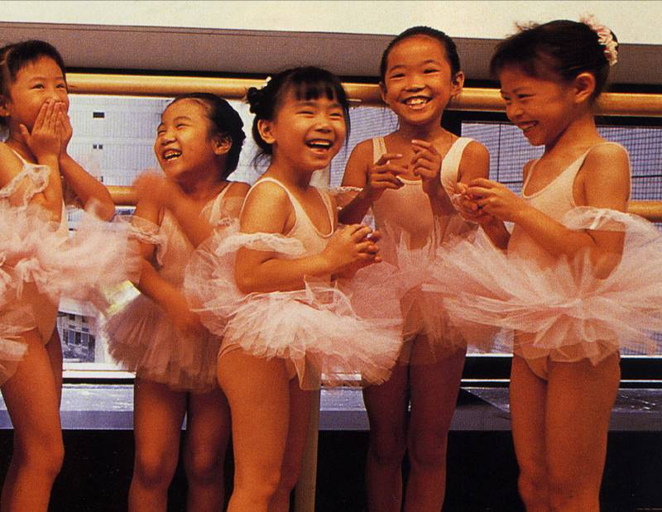
教會焦點在對內活動

Slide 11
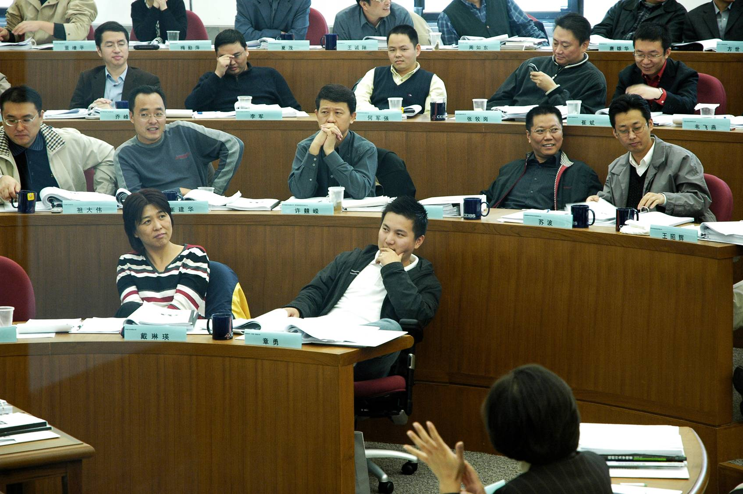
信徒找對外切入點難.

Slide 12

從黑暗中跳出來進入到光明中(得救)
從肢体中跳出來進入到身体中(得恩)
從教會中跳出來進入到世界中(得人) --interview K M Academy

Slide 13
[歌羅西一24]現在我為你們受苦,倒覺歡樂,並且為基督的身体,就是為教會,要在我肉身上補滿基督患難的缺欠. (fill up what is still lacking)

Slide 14
[歌羅西一24]現在我為你們受苦,倒覺歡樂,並且為基督的身体,就是為教會,要在我肉身上補滿基督患難的缺欠. (fill up what is still lacking)

Slide 15
[西一15]愛子是那不能看見之神的像…16萬有都是靠祂造的…為祂造的…17靠祂而立. 18祂也是教會全体之首,元始…凡事上居首位. 19父喜歡叫一切的豊盛在祂裹面居住. (all His fullness)

Slide 16
[西一15]愛子是那不能看見之神的像…16萬有都是靠祂造的…為祂造的…17靠祂而立. 18祂也是教會全体之首,元始…凡事上居首位. 19父喜歡叫一切的豊盛在祂裹面居住. (all His fullness)

Slide 17
[腓二30]以巴弗提為做基督的工夫, 幾乎至死, 不顧性命,要補足你們供給我的不及之處. (make up, you could not give me)

Slide 18
[腓二30]以巴弗提為做基督的工夫, 幾乎至死, 不顧性命,要補足你們供給我的不及之處. (make up, you could not give me)

Slide 19
拯救的受苦 (耶穌)
宣教的受苦(教會)

Slide 20
社區關係轉化愛中成長

